Slide 1
Консультация «Эмоциональное развитие детей в ДОУ»
Педагог- психолог Горягина В. А.
МБДОУ «Малышок» с. Доброе

Slide 2
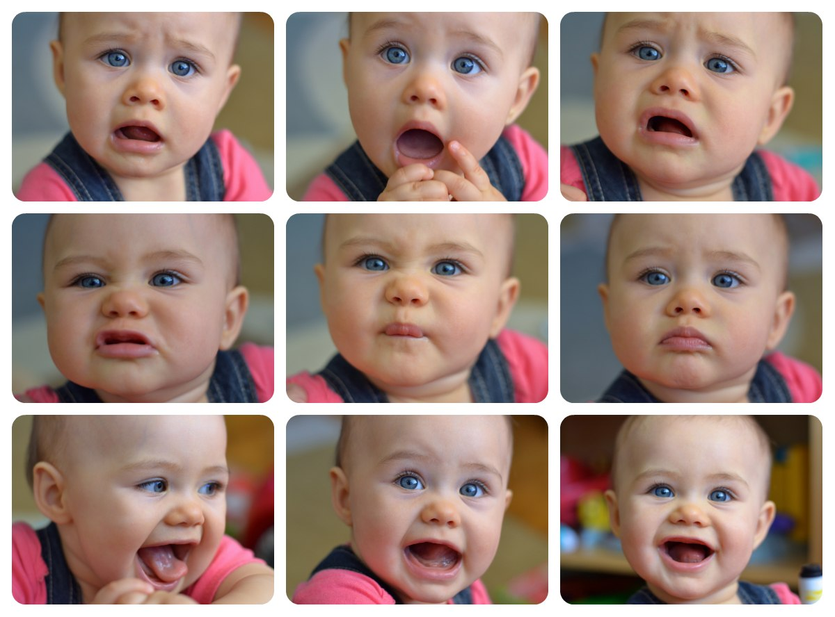
В нашей жизни эмоции занимают очень важное место. В психологии эмоциями называют процессы, отражающие личностную значимость и оценку внешних и внутренних ситуаций для жизнедеятельности человека в форме переживаний. Вся жизнь человека построена на чувствах, ощущениях, эмоциях которые имеют большое значение для человека, потому что они порождают различные реакции психики на объект или ситуацию.

Slide 3
Жизнь не часто бывает сказкой,
Всё бывает, увы, не так.
На лицо надеваем маску,
Закрываясь от глаз зевак.
И никто никогда не знает,
Что у каждого за душой:
Дружба ненависть закрывает,
Злость улыбкою убивает.
А в реальности что бывает,
Остается только с тобой.

Slide 4
Все люди без исключения, попадая в какие-либо жизненные ситуации, испытывают разнообразные эмоции – веселье, печаль, злость, удивления, брезгливость, сочувствия, восторг и т. д. Но всегда ли искренни, правдивы и настоящие эти эмоции? Взрослые люди хорошо владеют своими эмоциями, пряча свои чувства под маской. А дети? Они естественны и непосредственны в своём поведении. Они не могут скрывать свои чувства и эмоции так, как это делает взрослый человек.

Slide 5
Эмоциональное развитие в раннем детстве.
В раннем возрасте ребенок еще не умеет управлять своими эмоциями, сдерживать нежелательные их проявления. Поэтому вся активность ребенка отчетливо эмоциональная, окрашенная положительными или отрицательными переживаниями. Взрослый направляет эмоциональную жизнь малыша. Когда малыш расстроен, взрослый подбадривает, переключает на другую деятельность; усталость, раздражительность, слишком бурные проявления эмоций свидетельствуют о перевозбуждении нервной системы, на первый план выступает потребность в отдыхе, тогда взрослый успокаивает малыша, создает условия для сна.

Slide 6
Овладения предметно- манипулятивными играми делают этот вид деятельности источником разнообразных переживаний ребенка. Он радуется, когда выполнение действий удается, в игре используются разнообразные, интересные для ребенка предметы; расстраивается, если предметное действие неудачное (чашка упала под стол, пластмассовый стаканчик треснул, картонный кубик смялся). Возникают предпочтения среди игрушек, из них есть такие, которыми ребенок особенно часто и подолгу играет. Возникновение у ребенка мотивирующих представлений приводит к тому, что отсутствие любимой игрушки вызывает у него плач. Подобные реакции наблюдаются, если игрушку ребенок где-то забыл, потерял и тому подобное.
Негативные эмоции ребенка часто связаны с проявлениями кризиса 3-х лет, неправильно построенным общением со взрослым. Так, ребенок избегает контактов со взрослым, замыкается, если ему не предоставляется пространства для проявления инициативы в игре, в предметных действиях, ему запрещается самостоятельно выполнить тот или иной бытовой процесс.

Slide 7
Эмоциональное развитие ребенка в старшем дошкольном возрасте
В старшем дошкольном возрасте интенсивное развитие личности дошкольника определяет глубокие изменения в его эмоциональной сфере. Если в раннем возрасте эмоции обуславливались непосредственно окружающими влияниями, то у дошкольника они начинают проявляться в его отношении к тем или иным явлениям. Вследствие, появляется опосредованность эмоций, они становятся более обобщенными, осознанными, управляемыми. Ребенок проявляет способность сдерживать нежелательные эмоции, направлять их в соответствии с требованиями взрослых и до усвоенных норм поведения. Ребенок ориентируется на «хорошо» и «плохо», «можно» и «нельзя», все чаще «хочу» уступает место «надо». Старший дошкольник при сдерживании эмоций использует сложившиеся у него представления о должном поведении, особенно, когда он связан с игровой ролью. Зарождение личности дошкольника происходит на основе способности подчинять общественно важные мотивы (надо) своим импульсивным желанием (хочу). Важным новым фактом эмоциональной сферы дошкольника становятся переживания по поводу возможной реакции взрослых на его действия и поступки: «что скажет мама?», «папа будет ругать». Представление ребенка о хорошем и плохом в собственном поведении служит источником этических чувств, ассоциируясь с добром и злом.

Slide 8
Ребёнок искренне переживает успехи и неудачи, которые происходят в его жизни. Так что же нужно сделать нам, взрослым, для того, чтобы в наших детях вызвать подлинность и открытость чувств, их эмоциональных проявлений, как способствовать эмоциональному благополучию детей в детском саду.
Если развитию познавательной деятельности детей уделяется много внимания, то развитию эмоциональной сферы , к сожалению, не достаточно. Учитывая то, что сама по себе эмоциональная сфера не складывается — ее необходимо развивать. Современные дети стали меньше контактировать со взрослыми и сверстниками, а всё большее предпочтение отдают телевизорам и компьютерам. А ведь далеко не секрет, что именно общение по большей части обогащает эмоциональную составляющую. Дети разучились
понимать эмоции и чувства других людей,
в их поведении
присутствует детская жестокость,
враждебность, агрессия.

Slide 9
Поэтому одной из задач для специалистов и воспитателей в детском саду является нравственное развитие и воспитание дошкольников, привитие ему основных моральных качеств и устоев, которые в дальнейшем помогут ему общаться с другими людьми и адекватно относиться к их поведению и поступкам. Нравственное развитие и воспитание ребенка необходимо начинать именно с развития эмоциональной сферы, так как никакое общение, взаимодействие не будет эффективным, если его участники не способны, во-первых, «читать» эмоциональное состояние другого, а во-вторых, управлять собственными эмоциями.

Slide 10
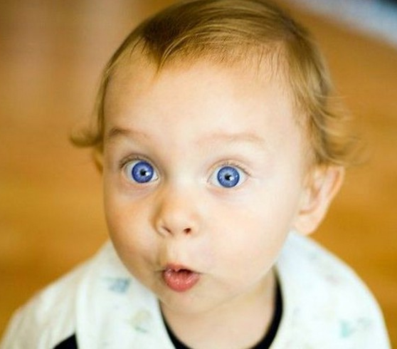
Мир чувств и эмоций сложен и многообразен. Как вы думаете сколько существует эмоций? Основных эмоций всего 5- 6 остальные являются их разновидностями.
СПИСОК ЭМОЦИЙ:

Slide 11
Радость Восторг Надежда Гордость Нежность Благодарность Восхищение Любовь Умиротворение Умиление Безмятежность Воодушевление Азарт Ликование Симпатия Предвкушение | Гнев Раздражение Возмущение Недовольство Отвращение Презрение Бешенство Обида Злость Досада Зависть Негодование Злорадство Неприязнь Ревность | Печаль Грусть Разочарование Тоска Сочувствие Отчаяние Скорбь Сожаление Огорчение Жалость Горе | Страх Беспокойство Тревога Ужас Паника Испуг Волнение Настороженность Боязнь Опасение Трепет | Стыд Вина Смущение Неловкость Неудобство

Slide 12
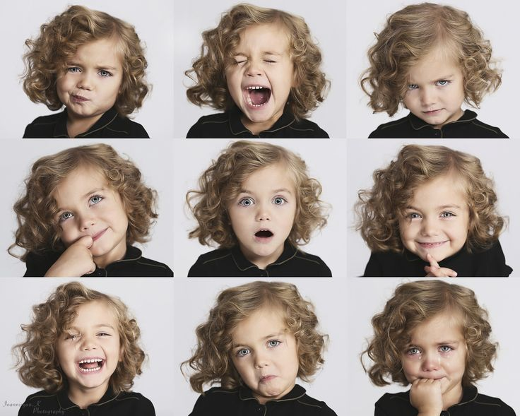
Сколько чувств вы можете назвать ?
На самом деле их больше 60.

Slide 13
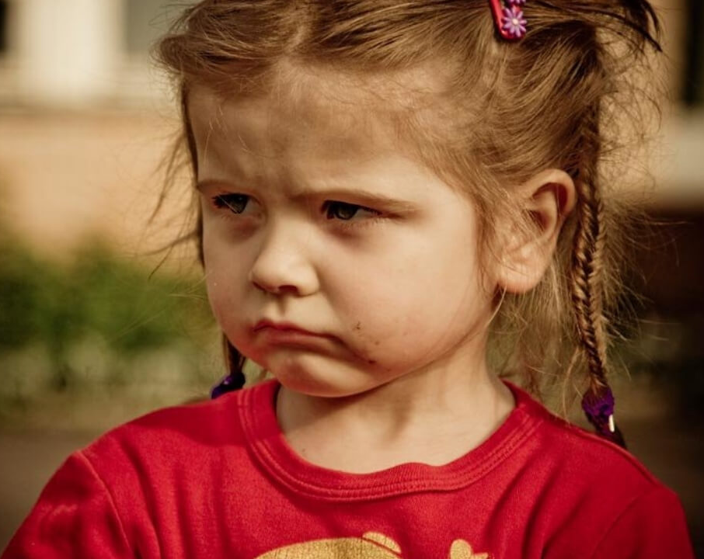
Богатство эмоциональных переживаний помогает человеку глубже понимать происходящее, более тонко проникать в переживания других людей, их межличностные отношения. От эмоций, которые чаще всего испытывает и проявляет ребенок, зависит успешность его взаимодействия с окружающими его людьми, а значит, и успешность его социального поведения.
Вот именно поэтому важны и необходимы профилактические мероприятия по сохранению и обогащению эмоционального мира ребёнка.

Slide 14
Взрослый, желающий видеть ребёнка счастливым, должен помнить:
доверительные отношения с ребёнком, если ребёнок доверяет, он сможет выразить свой негатив словами. Проговаривание вслух чувств, оказывающих отрицательное воздействие на существующий образ «Я», помогает ослабить эти чувства и они уже не окажут такого разрушительного воздействия на психику;
использование игр с куклами, ролевых игр в работе с детьми дошкольного возраста. Различные роли кукол, выполняемые ребёнком, позволят ему посмотреть на ситуацию с разных точек зрения и проявить различные эмоции. Ролевая игра способствует обучению владению собственными эмоциями, сюжетами для таких игр следует выбирать разные ситуации, предполагающие яркое проявление эмоций, чувств. Например: «День рождения», «Цирк», «Больница», «Семья», «В зоопарке», «Злая собака» и другие;

Slide 15
снятие эмоциональных зажимов с помощью игр, танцев, пластики, физических упражнений;
создание условий для того, чтобы ребёнок ощущал себя комфортно и оценивал себя положительно (хвалить ребёнка в присутствии других детей и взрослых; исключить сравнения детей; оказывать психологическую поддержку, проявляя искреннюю заботу о ребёнке);
в основе познавательной деятельности малыша лежит сенсорный процесс, вызывающий эмоции.
Создание положительного эмоционального фона в группе. Это улучшает самочувствие ребенка. Ребенок не может думать о других, если он сам плохо чувствует себя.
учить детей распознавать различные эмоции и эмоциональные состояния по рисункам и фотографиям, которые можно найти в разных журналах, картинках, иллюстрациях.

Slide 16
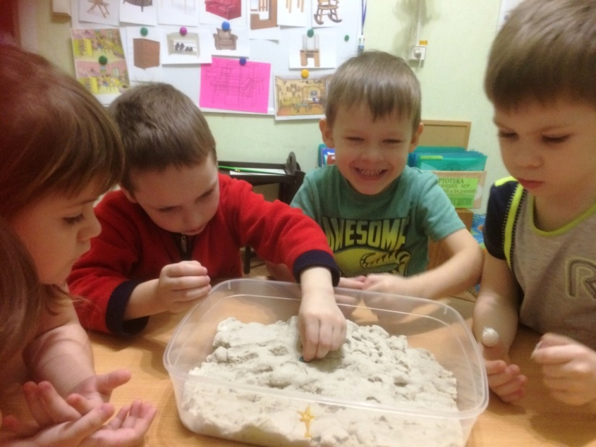
овладение детьми языком эмоций: мимика, пантомимика. Закрепление в эмоциональной сфере положительных эмоций. Обучение детей адекватному выражению эмоций (соответственно ситуации).
Чтение рассказов, стихотворений, сказок, насыщеных эмоциями.
Формирование социальных навыков у ребенка. Развитие умения понимать и принимать позицию другого человека. Овладение коммуникативными навыками. Развитие дружеских взаимоотношений.
Формирование у детей ценностного отношения к моральной стороне поступков. Формирование умений
детей конструктивно общаться со
сверстниками. Развитие
взаимопонимания и заботливого
отношения к близким людям.

Slide 17
Таким образом, в результате создания благоприятных условий для каждого ребенка, дифференцированного подхода к детям, а также применения эффективных методов и приемов можно развить эмоциональную сферу дошкольников. С учетом времени, проводимого ребенком в ДОУ, становится очевидным тот факт, что переживания радости, побуждение позитивных эмоций должно стать одним из доминантных направлений в организации жизнедеятельности ДОУ.

